Slide 1

Кодирование
графической информации
Орлова Елена Альбертовна
учитель информатики и ИКТ
ГОУ СОШ №451
Санкт-Петербург

Slide 2
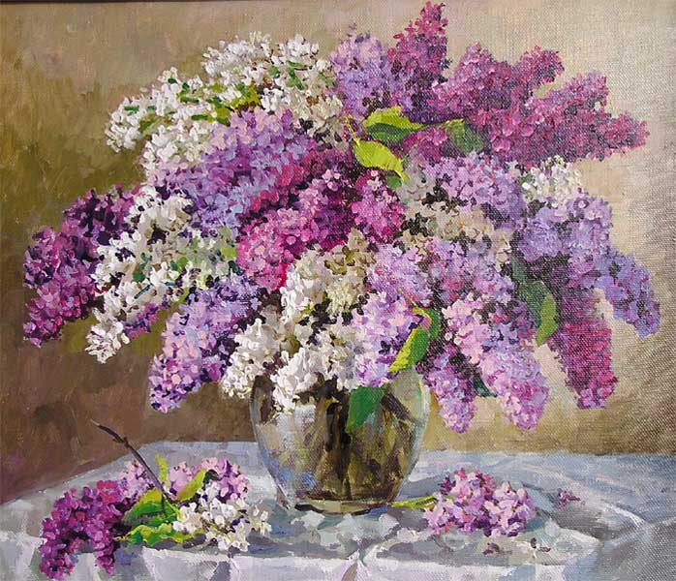
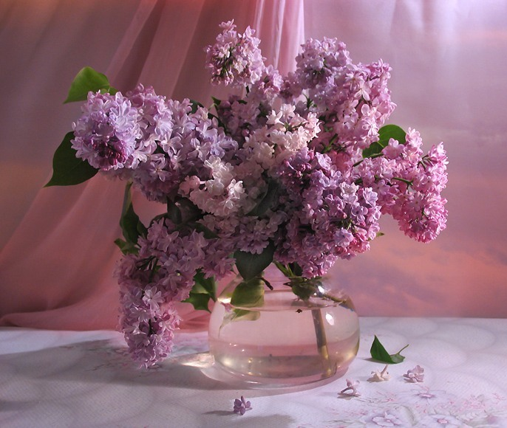
Графическая информация
может быть представлена в
аналоговой и дискретной форме
живописное полотно
цифровая фотография

Slide 3
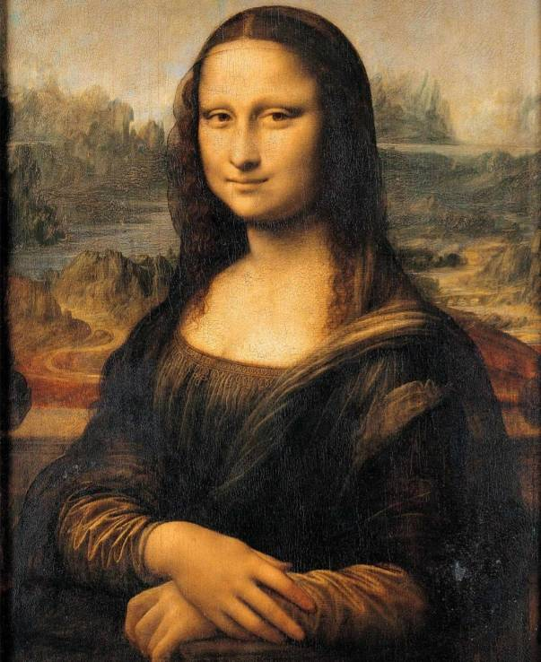
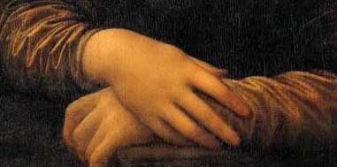
Примером аналогового представления информации может служить живописное полотно,
цвет которого изменяется непрерывно

Slide 4
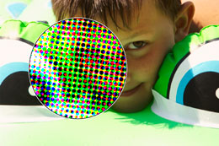
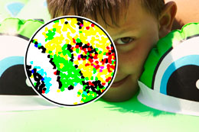
Дискретное изображение состоит
из отдельных точек
лазерный принтер
струйный принтер

Slide 5
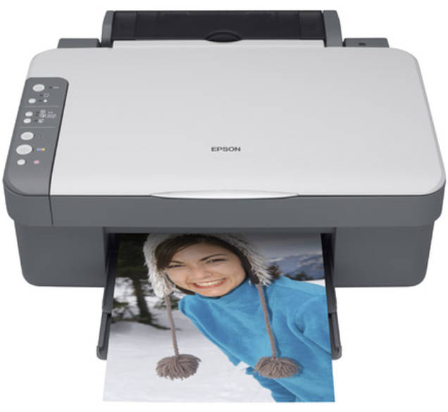
Преобразование изображения из аналоговой (непрерывной) в цифровую (дискретную) форму называется
пространственной дискретизацией
Аналоговая форма
Дискретная форма
сканирование

Slide 6
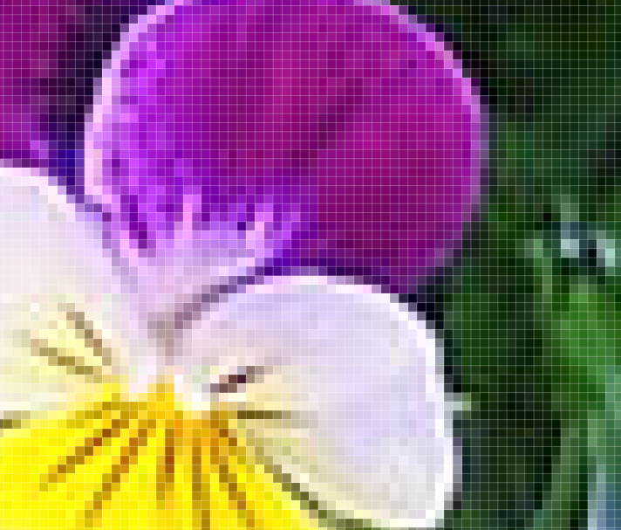
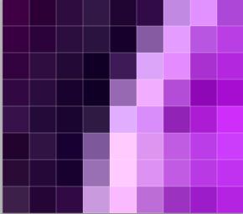
В процессе пространственной дискретизации изображение разбивается на отдельные маленькие фрагменты, точки - пиксели
пиксель

Slide 7
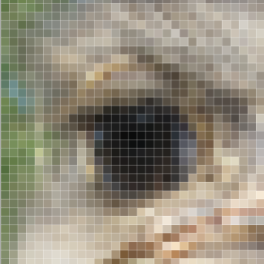
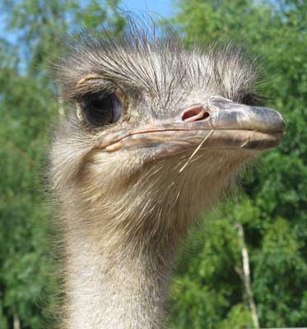
Пиксель – минимальный участок изображения, для которого независимым образом можно задать цвет.
В результате пространственной дискретизации графическая информация представляется в виде растрового изображения.

Slide 8

Разрешающая способность растрового изображения определяется количеством точек по горизонтали и вертикали на единицу длины изображения.

Slide 9
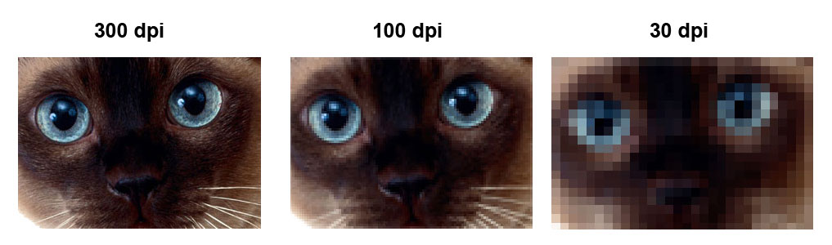
Чем меньше размер точки, тем больше разрешающая способность, а значит, выше качество изображения.
Величина разрешающей способности выражается в dpi
(dot per inch – точек на дюйм), т.е. количество точек в полоске изображения длиной один дюйм (1 дюйм=2,54 см.)

Slide 10
Количество информации, которое используется для кодирования цвета точки изображения, называется глубиной цвета.
В процессе дискретизации используются различные палитры цветов (наборы цветов, которые могут принять точки изображения).
Количество цветов N в палитре и количество информации I, необходимое для кодирования цвета каждой точки, могут быть вычислены по формуле: N=2
I

Slide 11
Пример:
Для кодирования черно-белого изображения (без градации серого) используются всего два цвета – черный и белый. По формуле N=2 можно вычислить, какое количество информации необходимо, чтобы закодировать цвет каждой точки:
I
I
1
2=2
2=2
I = 1 бит
Для кодирования одной точки черно-белого изображения
достаточно 1 бита.

Slide 12
Глубина цвета и количество цветов в палитре
Глубина цвета, I (битов) | Количество цветов в палитре, N
8 | 2 = 256
16 | 2 = 65 536
24 | 2 = 16 777 216
8
16
24
Зная глубину цвета, можно вычислить количество цветов в палитре.

Slide 13
Задачи:
1. Растровый графический файл содержит черно-белое изображение с 16 градациями серого цвета размером 10х10 пикселей. Каков информационный объем этого файла?
4
Решение: 16 = 2 ; 10*10*4 = 400 бит
2. 256-цветный рисунок содержит 120 байт информации. Из скольких точек он состоит?
Решение:
120 байт = 120*8 бит; 265 = 2 (8 бит – 1 точка).
120*8/8 = 120
8

Slide 14
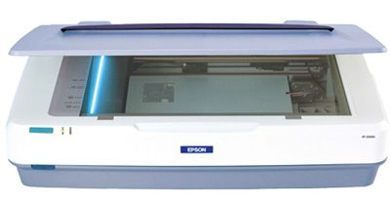
Качество растровых изображений, полученных
в результате сканирования, зависит от разрешающей способности сканера.
Оптическое разрешение – количество светочувствительных элементов на одном дюйме полоски
Аппаратное разрешение –
количество «микрошагов» светочувствительной полоски на 1 дюйм изображения
например, 1200 dpi
например, 2400 dpi

Slide 15
Растровые изображения на экране монитора
Качество изображения на экране монитора зависит от величины
пространственного разрешения и глубины цвета.
определяется как произведение количества строк изображения на количество точек в строке
характеризует количество цветов, которое могут принимать точки изображения
(измеряется в битах)

Slide 16
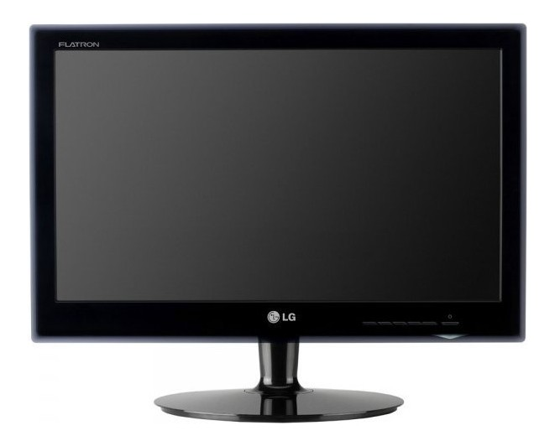
Формирование растрового изображения на экране монитора
Видеопамять
Номер точки | Двоичный код цвета точки
1 | 01010101
2 | 10101010
…..
800 | 11110000
…..
480 000 | 11111111
1 2 3 4 ………………………………….. 800
2
3
600
Всего
480 000 точек
….……….

Slide 17
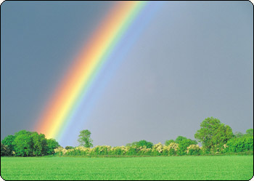
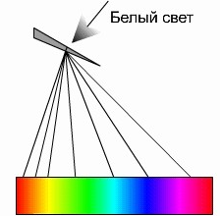
Белый свет может быть разложен при помощи природных явлений или оптических приборов на различные цвета спектра:
- красный
- оранжевый
- желтый
- зеленый
- голубой
- синий
- фиолетовый

Slide 18
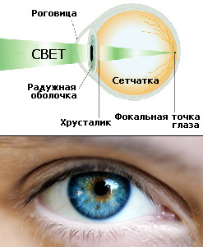
Человек воспринимает цвет с помощью цветовых рецепторов (колбочек), находящихся на сетчатке глаза.
Колбочки наиболее чувствительны к красному, зеленому и синему цветам.

Slide 19
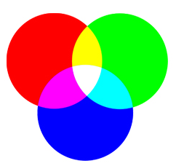
Палитра цветов в системе цветопередачи RGB
В системе цветопередачи RGB палитра цветов формируется путём сложения красного,
зеленого и синего цветов.

Slide 20
Цвет палитры Color можно определить с помощью формулы:
Color = R + G + В
При этом надо учитывать глубину цвета — количество битов, отводимое в компьютере для кодирования цвета.
Для глубины цвета 24 бита (8 бит на каждый цвет):
0 ≤ R ≤ 255, 0 ≤ G ≤ 255, 0 ≤ B ≤ 255

Slide 21
Формирование цветов
в системе цветопередачи RGB
Цвет |  | Формирование цвета
Черный |  | Black = 0 + 0 + 0
Белый |  | While = R_{max}+ G_{max}+ B_{max}
Красный |  | Red = R_{max}+ 0 +0
Зеленый |  | Green = 0 + G_{max}+ 0
Синий |  | Blue = 0 + 0 + B_{max}
Голубой |  | Cyan = 0+ G_{max}+ B_{max}
Пурпурный |  | Magenta = R_{max}+ 0 + B_{max}
Желтый |  | Yellow = R_{max}+ G_{max}+ 0
Цвета в палитре RGB формируются путём сложения базовых цветов, каждый из которых может иметь различную интенсивность.

Slide 22
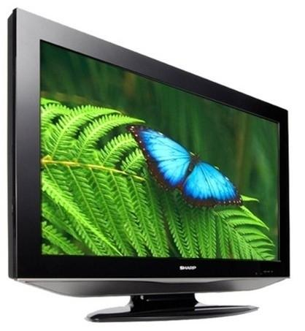
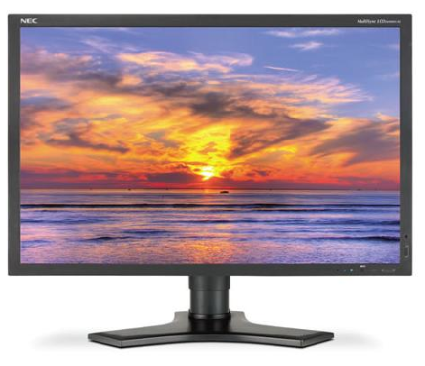
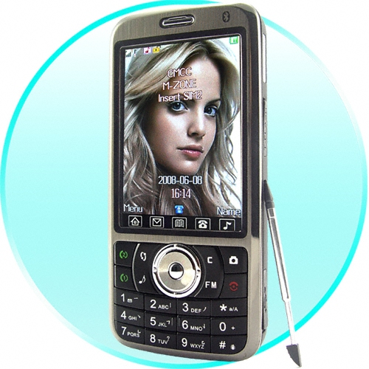
Система цветопередачи RGB применяется в мониторах компьютеров, в телевизорах и других излучающих свет технических устройствах.

Slide 23
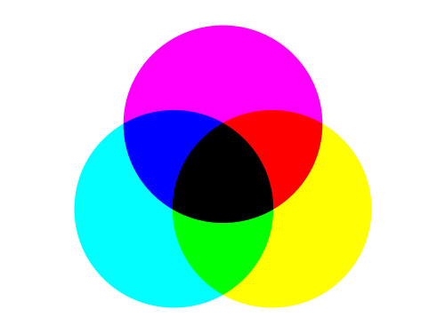
Палитра цветов в системе цветопередачи CMYK
В системе цветопередачи CMYK палитра цветов формируется путём наложения голубой, пурпурной, жёлтой и черной красок.

Slide 24
Формирование цветов
в системе цветопередачи СMYK
Цвет |  | Формирование цвета
Черный |  | Black = C + M + Y = W – G – B – R = K
Белый |  | While = (C = 0, M = 0, Y = 0)
Красный |  | Red = Y + M = W – G – B = R
Зеленый |  | Green = Y + C = W – R – B = G
Синий |  | Blue = M + C = W – R – G = B
Голубой |  | Cyan = C = W – R = G + B
Пурпурный |  | Magenta = M = W – G = R + B
Желтый |  | Yellow = Y = W – B = R + G
Цвета в палитре CMYK формируются путем вычитания
из белого цвета определенных цветов.

Slide 25
Цвет палитры Color можно определить с помощью формулы:
Color = С + M + Y
Интенсивность каждой краски задается в процентах:
0% ≤ С ≤ 100%, 0% ≤ М ≤ 100%, 0% ≤ Y ≤ 100%
Смешение трех красок – голубой, желтой и пурпурной – должно приводить к полному поглощению света, и мы должны увидеть черный цвет. Однако на практике вместо черного цвета получается грязно-бурый цвет. Поэтому в цветовую модель добавляют еще один, истинно черный цвет – blaК.
Расширенная палитра получила название CMYK.

Slide 26
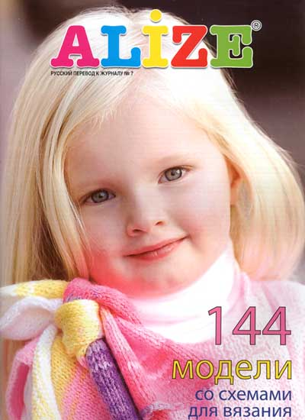
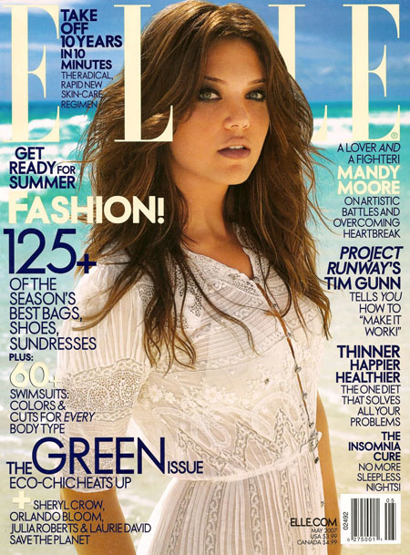
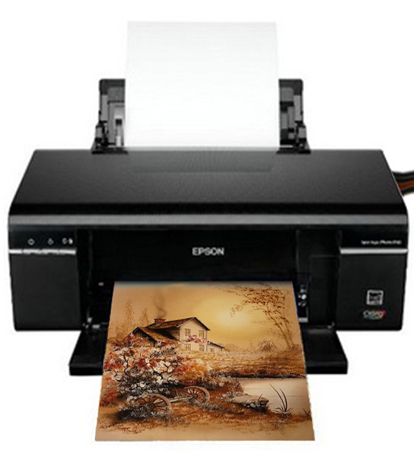
Система цветопередачи CMYK применяется
в полиграфии.

Slide 27
Задачи:
Рассчитайте объём памяти, необходимый для кодирования
рисунка, построенного при графическом разрешении
монитора
800х600 с палитрой 32 цвета.
Решение:
800*600*5 бит = 2400000 бит : 8 : 1024 = 293 Кбайт
2. Какой объем видеопамяти необходим для хранения четырех
страниц изображения при условии, что разрешающая
способность дисплея 640х480 точек, а глубина цвета 32?
Решение:
640*480*5*4 = 6144000 бит : 8 : 1024 = 750 Кбайт

Slide 28
Домашнее задание:
Учебник Н.Д.Угринович, 9 класс
§ 1.1.1, § 1.1.2, § 1.1.3
задания 1.1 – 1.7

